Slide 1
MANAŽMENT

Slide 2

Pojem manažment pochádza z anglického slova „to manage“, čo znamená mať vedúcu funkciu, riadiť, viesť, spravovať. Týka sa podnikateľského i nepodnikateľského prostredia. S manažmentom sa stretávame nielen v podnikoch, ale aj v úradoch, školách, nemocniciach a iných inštitúciách..
Podstatou manažmentu je riadenie činností ľudí tak, aby sa dosiahol určitý vopred stanovený cieľ.
Manažment je usmerňovanie činností v podniku pomocou manažérskych funkcií.
Manažérske funkcie (funkcie riadenia) – predstavujú činnosti, ktoré prebiehajú v podniku. Sú to: plánovanie, organizovanie, vedenie ľudí a kontrola. Tieto činnosti vzájomne súvisia.

Slide 3
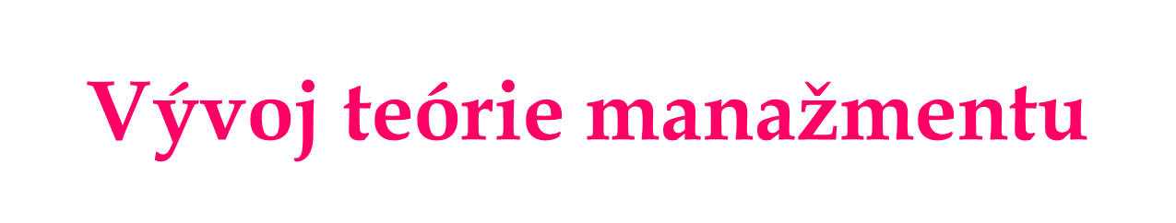

Slide 4

Egyptské pyramídy, čínsky múr, koloseum, hrady, katedrály
Manažment v staroveku – Starý zákon, Sumerská ríša, Babylonská ríša, staroveké Grécku, Rímska ríša.
Manažment v stredoveku – mních Luca Pacioli – podvojné účtovníctvo, stavanie lode v Benátkach – počiatok pásovej výroby, vytvorenie časti Gondoly, posunutie na ďalšie spracovanie
Manažment v novoveku do začiatku 20 st. – Nicolo Machiavelli – dva prístupy k ľuďom (vládnutie pomocou lásky, vládnutie pomocou strachu), Adam Smith – proti obmedzeniam hosp. politiky merkantilizmu postavil ideál hospodárskej slobody ekonomiky trhu (propagoval otvorený slobodný trh).
Priemyselná Revolúcia - Robert Owen – dôležitosť ľudí (strava, prac. Čas), Americká spoločnosť strojných inžinierov – inžinier sa nemôže zaoberať len technickými otázkami ale sa musí vedieť zaobchádzať s robotníkmi a starať sa o nich

Slide 5

V literatúre sa rôzne teórie manažmentu nazývajú aj školami alebo prístupmi.
Teórie manažmentu:
Klasická škola
Neoklasická škola

Slide 6
Klasický manažment
F.W. Taylor |  | H.Fayol |  | M.Weber |  | H. Ford
zakladateľ vedeckého riadenia |  | teória administratívneho riadenia |  | byrokratický model organizácie |  | úspešný realizátor manažmentu

Slide 7
Neoklasický manažment – teória ľudských vzťahov
Obracia svoju pozornosť viac na ľudský faktor. Skúma vzťahy na pracovisku, v pracovných skupinách, problémy spolupráce...
Medzi hlavných predstaviteľov neoklasickej školy manažmentu patrí ELTON MAYO- odporúča manažérom, aby venovali väčšiu pozornosť zlepšeniu medziľudských vzťahov na pracovisku.

Slide 8
Manažérske funkcie
plánovanie organizovanie vedenie ľudí kontrola

